Slide 1
Tutorenschulung Informatik Kapitel 2: Elementare Aspekte der Vermittlung von Informatik
Jan Vahrenhold
Institut für Informatik
Westfälische Wilhelms-Universität Münster

Slide 2
Lernen als Informationsverarbeitung
Dimensionen der Verarbeitung:
Horizontale Verarbeitung.
Ausschöpfung mehrerer Sinneskanäle, Verknüpfung mit Alltagsphänomenen.
Ziel: Verankerung im Langzeitgedächtnis.
Vertikale Verarbeitung.
Bildung von Assoziationen, Hierarchien, Begriffsnetzen.
Ziel: Erzeugen einer Verständnistiefe.
Verarbeitung kodierter Informationen:
Mehrfache Repräsentation kann (muss aber nicht) hilfreich sein.
Ebenen der Verarbeitung:
Hierarchie von Verarbeitungtiefen (u.a. [Craik und Lockhart, 1972]).
”Sensorische Register – Kurzzeitgedächtnis – Langzeitgedächtnis“
Quelle : [Helmke, 2009, Kap. 2.6.2]

Slide 3
Ausblick - I
Umgang mit Heterogenität:
Heterogenität der Lernvoraussetzungen.
Heterogenität der Bildungsziele.
Ansatzpunkte für Variationen:
Medien.
Typen von Aufgaben.
Textsorten [Materialien].
Lernorte.
Sinnesmodalitäten, insbesondere Kopplung dieser.
Quelle: [Helmke, 2009, S. 262]

Slide 4
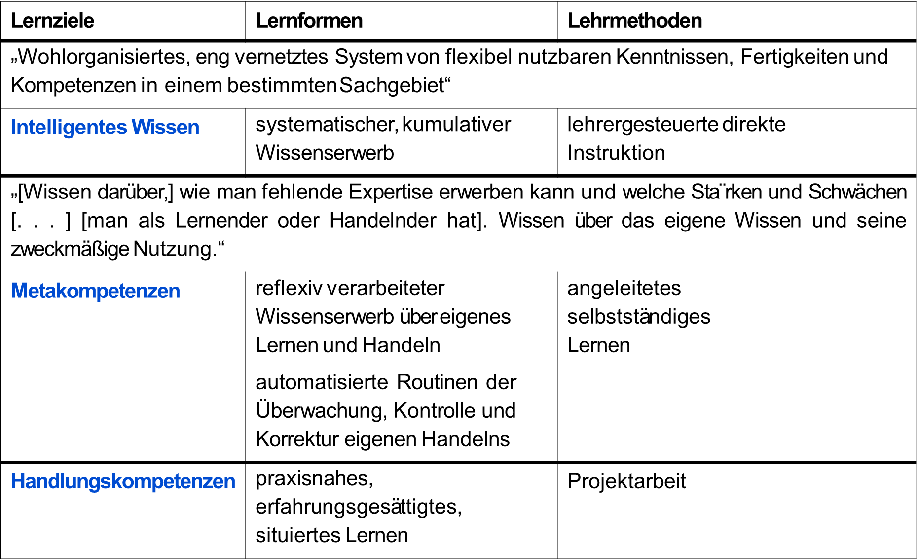
Ausblick - II
Vorlage: [Weinert, 1999]

Slide 5
Lerntheorie - I
Lernpsychologie:
Wissenschaft von der Untersuchung (menschlicher) Lernvorgänge.
Im Rahmen dieses Kapitels nur skizzenhaft angesprochen.
Beispielhaftes Lehrbuch: [Edelmann, 2000].
In der Fachdidaktik:
Begründung für konkrete Unterrichtsgestaltung.
Notwendig: Kenntnis über Vielfalt und Anwendung von Methoden.
Übersicht:
Behaviorismus.
Kognitivismus.
Konstruktivismus.

Slide 6
Lerntheorien - II
Behaviorismus [Watson, 1913]:
Ansprüche und Ziele des Behaviorismus:
Erklärung beobachtbarer Phänomene.
Experimentelle Verifizierbarkeit psychologischer Erkenntnisse.
Vorhersage bedingter und unbedingter Reaktionen (Reiz-Reaktions-Schemata).
Psychology as the behaviorist views it is a purely objective experimental branch of natural science. Its
theoretical goal is the prediction and control of behavior. [Watson, 1913]
Reiz-Reaktions-Schemata:
Beobachtung: Organismen reagieren auf Stimuli.
Konsequenz: Steuerung des Lernverhaltens durch wechselseitig eindeutig bestimmbare Stimuli möglich.
[. . . ] certain stimuli lead the organisms to make the responses. In a system of psycology completely worked out,
given the response the stimuli can be predicted; given the stimuli the response can be predicted. [Watson, 1913]

Slide 7
Lerntheorien - III
Verstärkungsmechanismen:
Empirische Beobachtungen: Bestrafung „weit weniger wirksam“ als Verstärkung [Hubwieser, 2007, S. 4].
Verstärkungsmechanismen nach Thorndike bzw. Skinner:
Praxisempfehlungen [Hubwieser, 2007]:
Anwendung kontinuierlicher und differenzierter positiver Verstärkung.
Vermeidung von Bestrafungen bzw. Angsterzeugugen.
Schaffung angenehmer Lernumgebungen.

Slide 8
Lerntheorien - IV
Kognitivismus:
Gegenströmung(en) zum Behaviorismus (1950-70)
Heranziehen „innerer (Zwischen-)Vorgänge“ zur Erklärung (nicht: Vorhersage) von Verhaltensweisen.
Lernprozesse (zitiert nach [Humbert, 2006]):
Assimilation: Angleichung neuer Erfahrungen an vorhandene kognitive Strukturen bzw. verfügbare Schemata.
Akkommodation: Modifikation vorhandener Schemata bzw. Entwicklung neuer Schemata.
Praxisempfehlungen [Hubwieser, 2007]:
Angaben von Zielen (und Sinnhaftigkeit) einer Unterrichtseinheit.
Einordnung des Lernstoffes in Sinnzusammenhänge, idealerweise mit Angebot von Anknüpfungspunkten an bereits Gelerntes.

Slide 9
Lerntheorien - V
(Gemäßigter) Konstruktivismus:
Lernen als Ergebnis einer vom Individuum konstruierten Welt.
Bezug zu individuellem Erfahrungs- und Wissenshintergrund (”Kontext“).
Lernen als Ergebnis (auch) selbstgesteuerter Tätigkeit.
Maß der Selbstorganisation und -tätigkeit variabel.
Praxisempfehlungen [Hubwieser, 2007]:
Ermöglichung aktiver Auseinandersetzung mit dem Stoff.
Angebot „wirklichkeitsnaher Lernumgebungen“.
Förderung der selbstständigen Erschließens von Lösungsmethoden.
Reaktion auf Bedürfnisse der Lernenden z.B. durch Angebot wechselnder Perspektiven

Slide 10
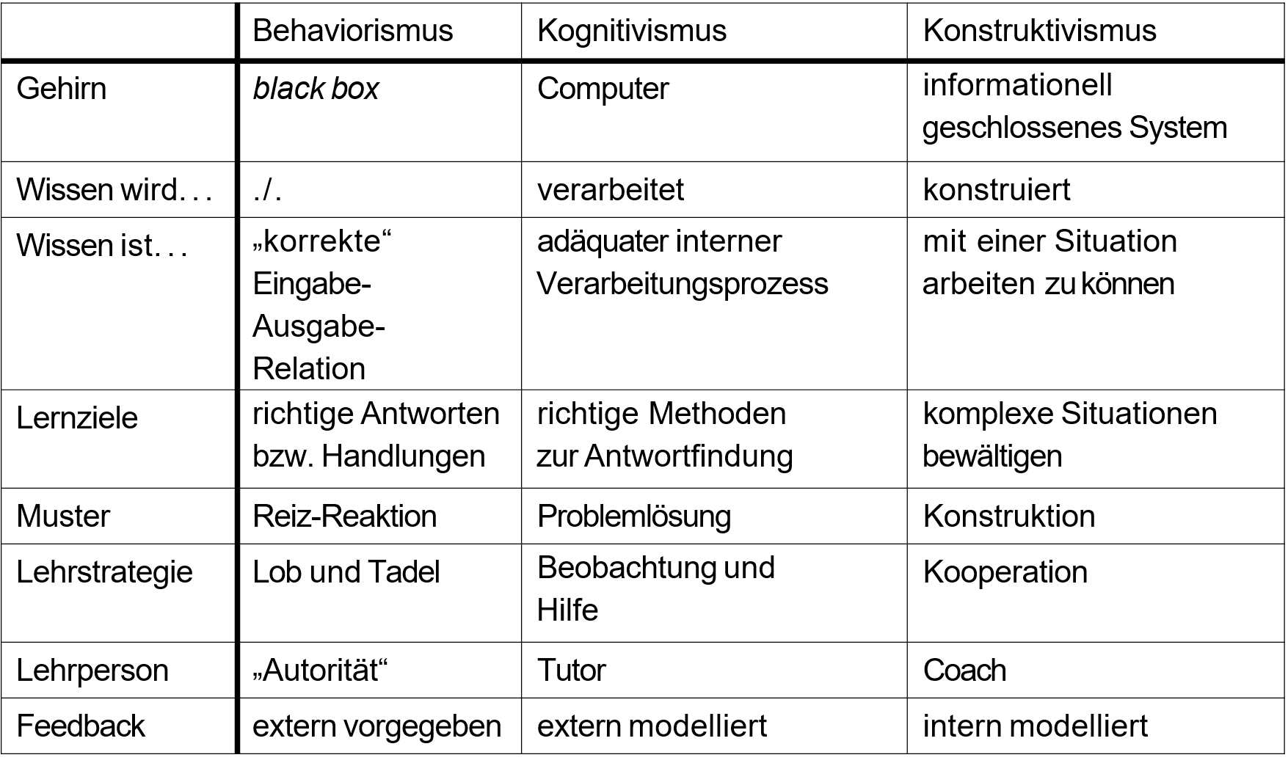
Lerntheorien - VI
Zusammenfassung:
Quelle: [Humbert, 2006, S. 38]

Slide 11
Fundamentale Ideen der Informatik
Andreas Schwill
Professor fu¨ r Didaktik der Informatik Institut fu¨ r Informatik, Universität Potsdam.
Fundamentale Ideen der Informatik [Schwill, 1993]:
Fachneutrale Leitlinien von Jerome Bruner [Bruner, 1960]
Ausgestaltung für den Mathematikunterricht.
U.a.: [Fischer, 1976, Schreiber, 1979, Schreiber, 1983, Schweiger, 1982].
Schwill: Synopse und Anwendung auf die Informatik.
Anerkanntes Konzept zur Bewertung von Unterrichtsinhalten.
Ergänzung durch Modrow [Modrow, 2006].

Slide 12
Rückblick
Die Schüler stehen ratlos vor einer Unmenge von Einzelheiten, die weder zu großen Ideen noch zu alltäglichem Denken eine Beziehung erkennen lassen.
Alfred N. Whitehead (1929), zitiert nach: [Schwill, 1993]
Jerome Bruner (1960): ”The Process of Education“
Orientierung des Unterrichts an fundamentalen Konzepten (Ideen) der zu Grunde liegenden Wissenschaft.
Ziel: Sind fundamentale Konzepte bekannt, können neue Inhalte (als Varianten der Konzepte) einfacher erschlossen werden.
Ideenbegriff bei Platon:
Immaterielle, ewige und unveränderliche Wesenheiten.
Urbilder, nach denen Objekte der sichtbaren Welt geformt sind.
Literatur zu diesem Abschnitt: [Schwill, 1993], auch: [Schubert und Schwill, 2004, Kap. 3.2/3.3].

Slide 13
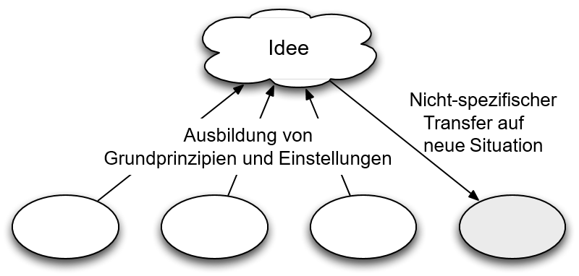
Transferleistungen
Aufgaben des Lernens:
Vorbereitung auf das spätere Leben (nach Schule bzw. Studium).
Dabei notwendig: Transferleistungen.
Nicht-spezifische Transferleistungen:
Übertragung auf „Umweg über Metaebene („Idee“).
Ausbildung an allgemeinbildenden Schulen.
Spezifische Transferleistungen:
Übertragung auf Situationen, die bereits bekannten ähnlich sind.
Beispiele: Kurzfristige Anwendungen „handwerklicher“ Fähigkeiten.
Ausbildung v.a. in betrieblicher Fort- und Weiterbildung.
Quelle: [Schwill, 1993, S. 20]

Slide 14
Das Horizontalkriterium
Horizontalkriterium:
Auftreten in einer Vielzahl von Anwendungsbereichen.
Fülle des Auftretens allein ist nicht ausreichend.
Notwendig: Anwendbar in mehreren Variationen.
Beispiel:
„Addition“ erfüllt das Horizontalkriterium (Variation) nicht.
„Umkehrbare Operationen“ erfüllt das Horizontalkriterium.
Quelle: [Schwill, 1993, S. 21]

Slide 15
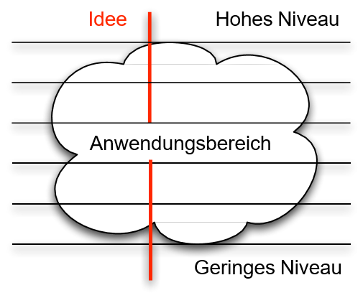
Das Vertikalkriterium
The reader will find the chapter devoted to this theme introduced by the proposition that the foundations of any subject may be taught to anybody at any age in some form.
[Bruner, 1960, S. 12]
Vertikalkriterium:
Vermittelbarkeit auf jedem geistigen Niveau.
Niveauabhängige Faktoren:
Niveau der Darstellung.
Grad der Detaillierung.
Grad der Formalisierung.
Folgerung (Roland Fischer, 1984):
„Was nicht prinzipiell einem Volksschüler vermittelt werden kann, kann keine fundamentale Idee sein.“
Zitiert nach [Schwill, 1993]
Quelle: [Schwill, 1993, S. 22]

Slide 16
Das Zeitkriterium
Although high schools and universities can’t avoid some training in skills essential in today’s job market, the
emphasis is clearly on education, and thus on long-term considerations. How do we recognize ideas of
long-lasting value among the crowd of fads? The “test of time” is the most obvious selector. Other things being equal, ideas that have impressed our predecessors are more likely to continue our successors than our latest discoveries will.
[Nievergelt, 1990, S. 5]
Zeitkriterium:
Längerfristig gültige Schemata einer Fachwissenschaft.
Auffindbar durch Beobachtung der historischen Entwicklung fachwissenschaftlicher Begriffe und Strukturen.

Slide 17
Das Sinnkriterium
Sinnkriterium:
Verankerung eines Schemas in der Lebenswelt.
Beispiel:
„Umkehrfunktion“ ist nicht in der Lebenswelt verankert.
„Rückgängigmachen von Handlungen“ ist in der Lebenswelt verankert.
Zusammenfassung:
Horizontal- und Vertikalkriterium führen zum Begriff der „Idee“.
Zeit- und Sinnkriterium führen zur „Fundamentalität“.

Slide 18
Definition
Definition 2.1 ([Schwill, 1993])
Eine fundamentale Idee (bzgl. einer Wissenschaft) ist ein Denk-, Handlungs-, Beschreibungs- oder Erklärungsschema, das folgenden Kriterien genügt:
Das Schema ist in verschiedenen Bereichen (der Wissenschaft) vielfältig anwendbar oder erkennbar. (Horizontalkriterium)
Das Schema kann auf jedem intellektuellen Niveau aufgezeigt und vermittelt werden. (Vertikalkriterium)
Das Schema ist in der historischen Entwicklung (der Wissenschaft) deutlich wahrnehmbar und längerfristig relevant. (Zeitkriterium)
Das Schema besitzt einen Bezug zu Sprache und Denken des Alltags und der Lebenswelt. (Sinnkriterium)

Slide 19
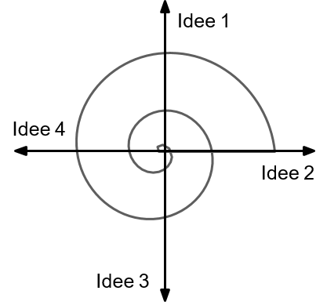
Vermittlung fundamentaler Ideen
Spiralprinzip [Brunner, 1960]:
Fortsetzbare Darstellung der Themen.
Intuitives Erfassen und Gebrauchen von grundlegenden Ideen
Wiederholtes Zurückkommen auf die Grundbegriffe.
Beispiel zur Fortsetzbarkeit: Korrektheit von Programmen
Halbformale Betrachtung (Plausibilitätsbetrachtung) der Termination von Schleifen.
Syntaktische Korrektheit; Korrektheit für Einsatzbereiche.
Unterschied zwischen Verifikation und Testen.

Slide 20
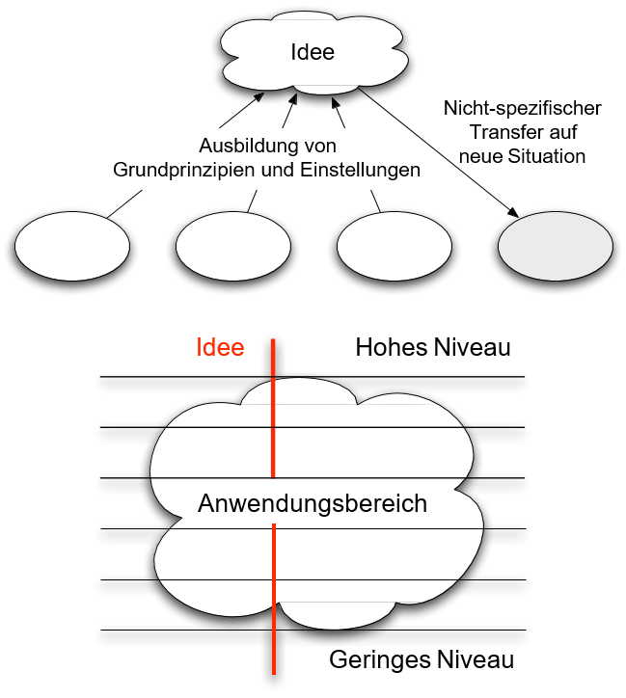
Vorteile
Vorteile fundamentaler Ideen:
Höhere Fassbarkeit des Unterrichtsgegenstands.
Ermöglichung der Rekonstruktion von Einzelheiten durch Aufbau von Beziehungsnetzen zwischen Details.
Unterstützung des nicht-spezifischen Transfers.
Verringerung des Abstands zwischen elementarem und fortgeschrittenen Wissens durch vertikale Gliederung.
Längere Gültigkeit im Vergleich zum (Produkt-)Detailwissen.
J. S. Bruner, wiedergeben nach [Schwill, 1993]

Slide 21
Beispiel: worst-case Analyse
Fundamentalität der worst-case-Analyse [Schwill, 1993]:
Horizontalkriterium:
Verwendung bei Analyse von Zeit und Speicherplatz von Algorithmen; Verwendung bei Projekt-Zeitplänen; Verwendung zur Fehlerabschätzung nummerischer oder stochastischer Verfahren.
Vertikalkriterium
Primarstufe: Fragen der Form ”Wie lange brauche ich für den Schulweg im schlimmsten Fall (Glatteis, alle Ampeln rot,. . . )?“
Sekundarstufe I: Anschluss einer formaleren Darstellung, etwa durch konkretes Beziehen von Eingabe auf Ausgabe und konkretes Bestimmen des für eine bestimme Eingabegröße schlimmsten Falls.
Sekundarstufe II: Formale Definition der worst-case-Laufzeit; Nachweis unterer Schranken.
Sinnkriterium
Risikoabschätzung bei Kreditaufnahme; Konzeption eines GAUs; Sicherheitsabstand zwischen Fahrzeugen.

Slide 22
Auffinden fundamentaler Ideen
Vierstufiger Prozess [Schwill, 1993]:
Analyse der konkreten Inhalte einer Wissenschaft.
Ermitteln der Beziehungen und Analogien zwischen Teilgebieten. Horizontalkriterium
Ermitteln der Beziehungen und Analogien zwischen unterschiedlichen intellektuellen Niveaus. Vertikalkriterium
Ergebnis: Sammlung von Ideen.
Nachprüfen des Sinnkriteriums für jede Idee.
Nachprüfen des Zeitkriteriums für jede verbleibende Idee.
Ergebnis: Sammlung von fundamentalen Ideen.
Abstimmen der Ideen; Überprüfen von Beziehungen.
Möglichkeit, Ideen zu gruppieren?
Möglichkeit, Ideen (hierarchisch) zu strukturieren?

Slide 23
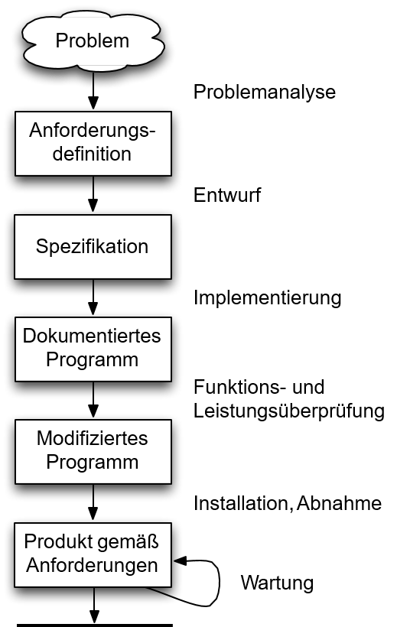
Motivation: Software Life Cycle
Ausgangspunkt:
Erforschung des „Softwareentwicklungsprozess im weitesten Sinne“ als zentrale Aufgabe der Informatik.
Modell des Software Life Cycle.
Zentrale Ideen:
Strukturierte Zerlegung.
Zerlegung des Systems in Komponenten; Schrittweise Verfeinerung der Aufgabenstellung und Lösung; Modularisierung.
Algorithmisierung.
Zerlegung in Einzelschritte; Wahl von Paradigmen, Kontroll- und Datenstrukturen; Umsetzung in Programmiersprache; Korrektheit; Komplexität.
Quelle: [Schwill, 1993, S. 26]

Slide 24
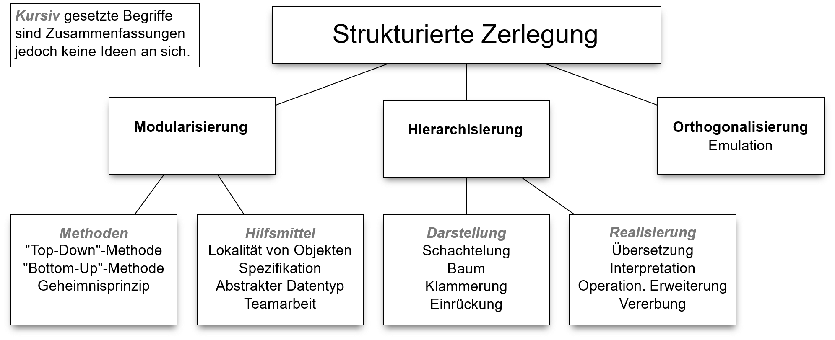
Masteridee: Strukturierte Zerlegung
Quelle: [Schwill, 1993, S. 29]
Bezug zum ”Software Life Cycle“:
Zerlegung des Systems in Komponenten; Schrittweise Verfeinerung der Aufgabenstellung und Lösung; Modularisierung.

Slide 25
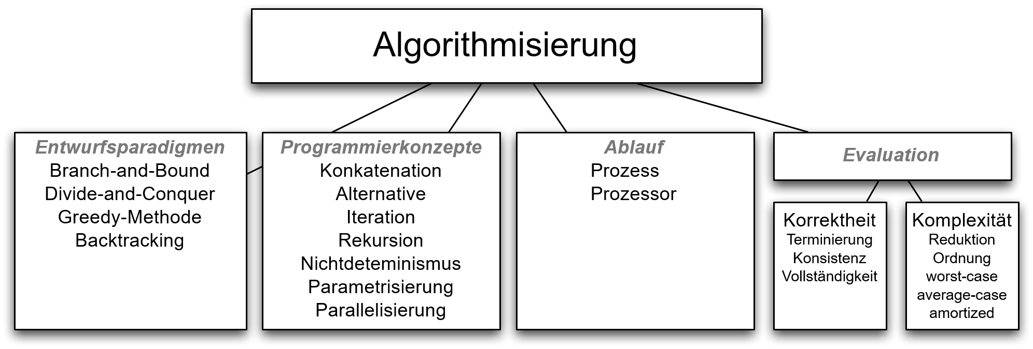
Masteridee: Algorithmisierung
Quelle: [Schwill, 1993, S. 29]
Bezug zum „Software Life Cycle“:
Zerlegung in Einzelschritte; Wahl von Paradigmen; Kontroll- und Datenstrukturen; Umsetzung in Programmiersprache; Korrektheit; Komplexität.

Slide 26
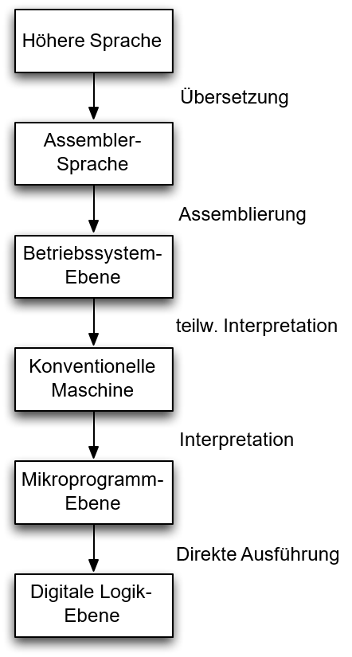
Motivation: Rechnerarchitektur
Ausgangspunkt:
Veranschaulichung einer Rechnerarchitektur durch Ebenenmodell.
(Modell ohne Transistoren-Ebene.)
Zentrale Ideen:
Sprache.
Syntax; Semantik.
Strukturierende Zerlegung.
Hierarchisierung: Übersetzung, Interpretation.
Quelle: [Schwill, 1993, S. 27]

Slide 27
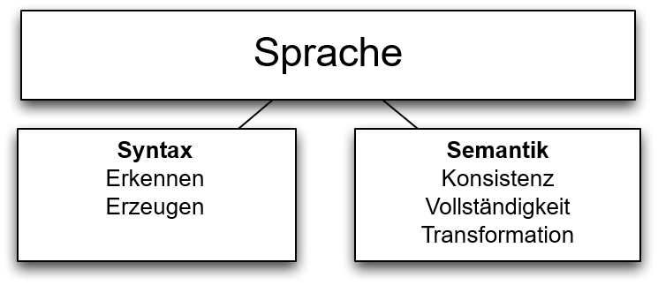
Masteridee: Sprache
Quelle: [Schwill, 1993, S. 29
Erweiterung [Modrow, 2006]:

Slide 28
Zusammenfassung
Vier Kriterien für fundamentale Ideen:
Klassifizierung:
Horizontal- und Vertikalkriterium führen zum Begriff der ”Idee“.
Zeit- und Sinnkriterium führen zur ”Fundamentalität“.
Masterideen:
”Algorithmisierung“, ”Strukturierte Zerlegung“, ”Sprache“.
Horizontalkriterium | (Vielfaches, variantenreiches Auftreten)
Vertikalkriterium | (Vermittelbarkeit auf verschiedenen Niveaus)
Zeitkriterium | (Bestehen des test of time)
Sinnkriterium | (Lebensweltlicher Bezug)

Slide 29
Die „Great Principles of Computing“
Peter J. Denning
Distinguished Professor, Naval Postgraduate School, Monterey, CA, USA.
Director of the Cebrowski Institute for Innovation and Information Superiority.
Präsident der Association for Computing Machinery (1980–82).
Vorsitzender des ACM Education Board (2000-04).
Fellow der Association for Computing Machinery, des Institute of Electrical and Electronics Engineers und der American Association for the Advancement of Science. Distinguished Education Fellow der National Science Foundation.
Motivation:
Wunsch nach einem ”unkomplizierten Rahmenwerk“ zur Darstellung der Informatik.
Analoge Darstellung zu „anderen ‚reifen‘ Wissenschaften“.
Great Principles [Denning, 2003]:
Prinzipien, die sich aus der Beobachtung von in der Praxis häufig auftretenden Handlungs- oder Denkmustern ergeben.
Zwei Arten von Prinzipien:
„Mechaniken“: Prinzip der Struktur und des Verhaltens.
”Entwurfsrichtlinien“: Prinzipien des Entwurfs.
Ergänzung durch ”Praktiken“ und ”Kerntechnologien“.

Slide 30
Kerntechnologien der Informatik
[Denning, 2003]: Mehr als 30 Bereiche, u.a.:
Algorithmen und Datenstrukturen, Programmiersprachen, Rechnerarchitektur, Wissenschaftliches und symbolisches Rechnen, Betriebssysteme, Softwaremethodik und Software Engineering, Datenbanken und Wissensentdeckung, Künstliche Intelligenz und Robotik, Mensch-Maschine-Interaktion. . .

Slide 31
Mechaniken der Informatik
Überschriften, die das Fach Informatik beschreiben
Berechnung (”Was kann berechnet werden?“).
Algorithmen, Datenstrukturen, Automaten, Komplexität, Logik, Modelle. . .
Kommunikation (”Versenden von Botschaften“).
Datenübertragung, Entropie, Kapazitäten, Kompression, Kryptographie, Fehlererkennung und -korrektur. . .
Koordination (”Koordiniertes Arbeiten mit gemeinsamem Ziel“).
Mensch-Mensch, Mensch-Computer, Computer-Computer.
Automatisierung (”Ausführen kognitiver Aufgaben auf einer Maschine“).
Maschinelles Lernen, Expertensysteme, Philosophie der Automatisierung. . .
Datenhaltung (”Speichern und Auffinden von Informationen“).
Speicherhierarchien, Adressbereiche, (semantische) Suche, Indizierung. . .

Slide 32
Perspektiven auf die Fachinhalte

Slide 33
Entwurfsrichtlinien der Informatik
Ausnutzen der Mechaniken im Sinne der Nutzer und Kunden.
Einfachheit.
Verwendung von Abstraktion zur Vereinfachung des Anwendungsproblems.
Durchsatz.
Vorhersage von Geschwindigkeit, Engstellen, Kapazitäten.
Zuverlässigkeit.
Redundanz, Wiederherstellbarkeit, Integrität.
Entwicklungsfähigkeit.
Anpassbarkeit hinsichtlich Funktionalität, Skalierbarkeit.
Sicherheit.
Zugriffskontrolle, Sicherheit, Datenschutz, Authentifizierung.

Slide 34
Praktiken der Informatik
Our competence is not judged by our principles, but by the quality of what we do.
[Denning, 2003, S. 18]
Programmierung, Softwaretechnik, Modellierung, Innovation, Anwendung

Slide 35
„Great Principles of Computing“: Zusammenfassung
Quelle: [Denning, 2003, S. 20]
”Our competence is not judged by our principles, but by the quality of what we do.“

Slide 36
Zusammenfassung
Lernpsychologie:
Behaviorismus.
Kognitivismus.
Konstruktivismus.
Fundamentale Ideen:
Horizontal- und Vertikalkriterium → Idee.
Zeit- und Sinnkriterium → Fundamentalität.
Spiralprinzip.
Great Principles of Computing:
Prinzipien der Struktur und des Verhaltens bzw. des Entwurfs.
Überschriften für Sicht auf Kerntechnologien.

Slide 37
Literaturverzeichnis I
[Bruner, 1960] Bruner, Jerome S.: The Process of Education. Harvard University Press, Cambridge, MA, 1960.
[Craik und Lockhart, 1972] Craik, Fergus I. M. und Robert S. Lockhart: Levels of processing: A framework for memory research. Journal of Verbal Learning and Verbal Behavior 11(6):671–684, Dezember 1972.
[Denning, 2003] Denning, Peter J.: Great principles of computing. Communications of the ACM 46(11):15–20, November 2003.
[Edelmann, 2000] Edelmann, Walter: Lernpsychologie. BeltzPVU, Weinheim, 6. Auflage, 2000.
[Fischer, 1976] Fischer, Roland: Fundamentale Ideen bei den reellen Funktionen. Zentralblatt für Didaktik der Mathematik 3:185–192, 1976.
[Helmke, 2009] Helmke, Andreas: Unterrichtsqualität und Lehrerprofessionalität – Diagnose, Evaluation und Verbesserung des Unterrichts. Klett / Kallmeyer, Seelze-Velber, 2009.
[Hubwieser, 2007] Hubwieser, Peter: Didaktik der Informatik: Grundlagen, Konzepte, Beispiele. Springer, Berlin, 3. Auflage, 2007.
[Humbert, 2006] Humbert, Ludger: Didaktik der Informatik mit praxiserprobtem Unterrichtsmaterial. Teubner, Wiesbaden, 2. Auflage, 2006.
[Modrow, 2006] Modrow, Eckart: Zur Ordnungswirkung fundamentaler Ideen der Informatik am Beispiel der theoretischen Schulinformatik. informatica didactica 6, 2006. http://www.informaticadidactica. de/InformaticaDidactica/Modrow2006, 11 Seiten.

Slide 38
Literaturverzeichnis II
[Nievergelt, 1990] Nievergelt, Jürg: Computer science for teachers: A quest for classics, and how to present them. In: Proceedings of the Third International Conference on Computer Assisted Learning, Lecture Notes in Computer Science, Band 438, S. 2–15, Springer, Berlin, 1990.
[Schreiber, 1979] Schreiber, Alfred: Universelle Ideen im mathematischen Denken – ein Forschungsgegen- stand der Fachdidaktik. mathematica didactica 2:165–171, 1979.
[Schreiber, 1983] Schreiber, Alfred: Bemerkungen zur Rolle universeller Ideen im mathematischen Denken. mathematica didactica 6:65–76, 1983.
[Schubert und Schwill, 2004] Schubert, Sigrid und Andreas Schwill: Didaktik der Informatik. Spektrum Akademischer Verlag, Wiesbaden, 2004.
[Schweiger, 1982] Schweiger, Fritz: Fundamentale Ideen der Analysis und handlungsorientierter Unterricht.
Beiträge zum Mathematikunterricht 16:103–111, 1982.
[Schwill, 1993] Schwill, Andreas: Fundamentale Ideen der Informatik. Zentralblatt für Didaktik der Mathematik 25(1):20–31, Februar 1993.
[Watson, 1913] Watson, John B.: Psychology as the behaviorist views it. Psychological Review 20:158–177, 1913. Nachdruck (gekürzt) in: Psychological Review 101(2):248–253, 1994.
[Weinert, 1999] Weinert, Franz Emanuel: Die fu¨nf irrtümer der schulreformer. Psychologie heute 26(7):28– 34, Juli 1999.

Slide 39
Bildnachweis
Folie 11: http://ddi.cs.uni-potsdam.de/Personen/schwill.htm
Folie 29: https://en.wikipedia.org/wiki/File:Peter_J._Denning.jpg, Louis Fabian Bachrach

Slide 40
Hinweise
Materialien zur Tutorenschulung by Projekt KETTI: Kompetenzentwicklung von Tutorinnen und Tutoren in der Informatik is licensed under a Creative Commons Attribution-ShareAlike 4.0 International License.
Das Vorhaben wurde im Rahmen der Förderbekanntmachung “Begleitforschung zum Qualitätspakt Lehre” aus Mitteln des Bundesministeriums für Bildung und Forschung unter dem Förderkennzeichen 01PB14007A gefördert. Die Verantwortung für den Inhalt dieser Veröffentlichung liegt beim Autor.

